Slide 1
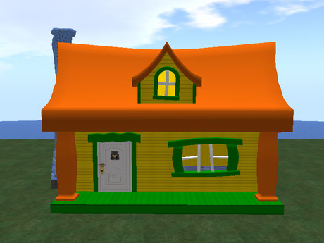
La Maison- la deuxième partie

Slide 2
Introduction
Aujourd'hui nous allons finir d’apprendre à propos de l'intérieur de ta maison! Today, we are going to finish learning about the interior of your house!

Slide 3
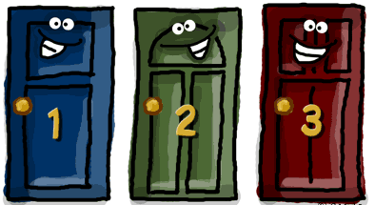
L’ intérieur d'une chambre

Slide 4
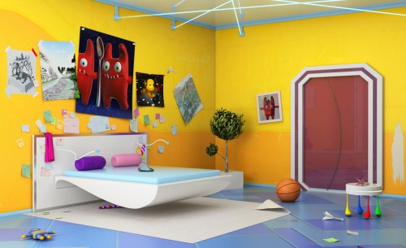
Dans ma chambre

Slide 5
Une porte

Slide 6
Une fenêtre

Slide 7
Un mur

Slide 8
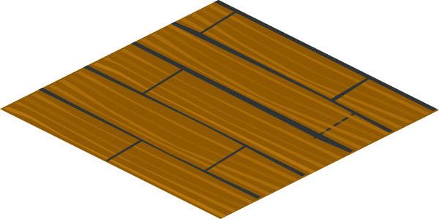
Un plancher

Slide 9
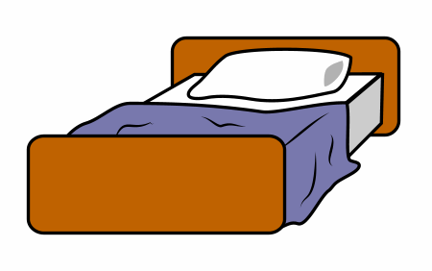
Un lit

Slide 10
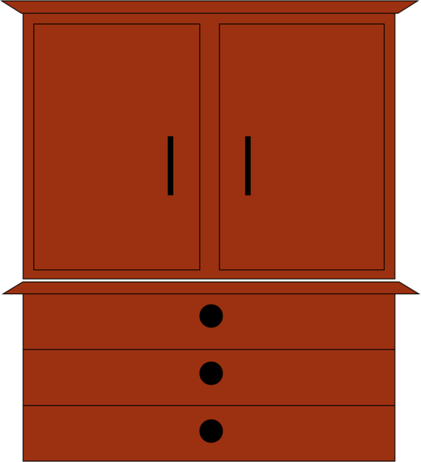
Une commode

Slide 11
Une étagère

Slide 12
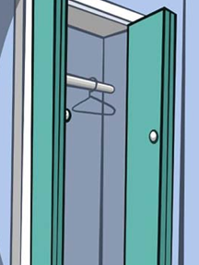
Un placard

Slide 13
Une télévision

Slide 14
Un tapis

Slide 15
Une affiche

Slide 16
Un miroir

Slide 17
Révision
L’ intérieur d'une chambre | Dans ma chambre
Une porte | Un lit
Une fenêtre | Une commode
Un mur | Une étagère
Un plancher | un placard
 | Une télévision
 | Un tapis
 | Une affiche
 | Un miroir

